Slide 1
Исследовательская работа по окружающему миру
Обнаружение крахмала в продуктах питания
Выполнил: Корягин Владислав ученик 4в класса
2016

Slide 2
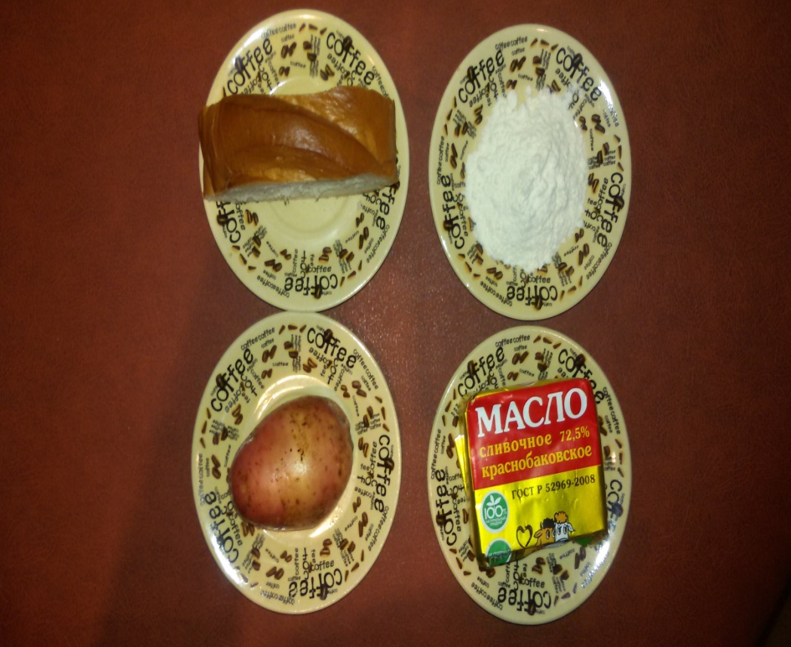
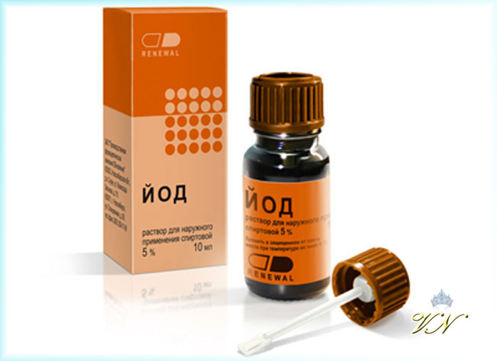
Для того, чтобы определить есть ли крахмал в продуктах, нам понадобиться:
Продукты питания: масло, белый хлеб, картофель, мука.
Разбавленная настойка йода.

Slide 3
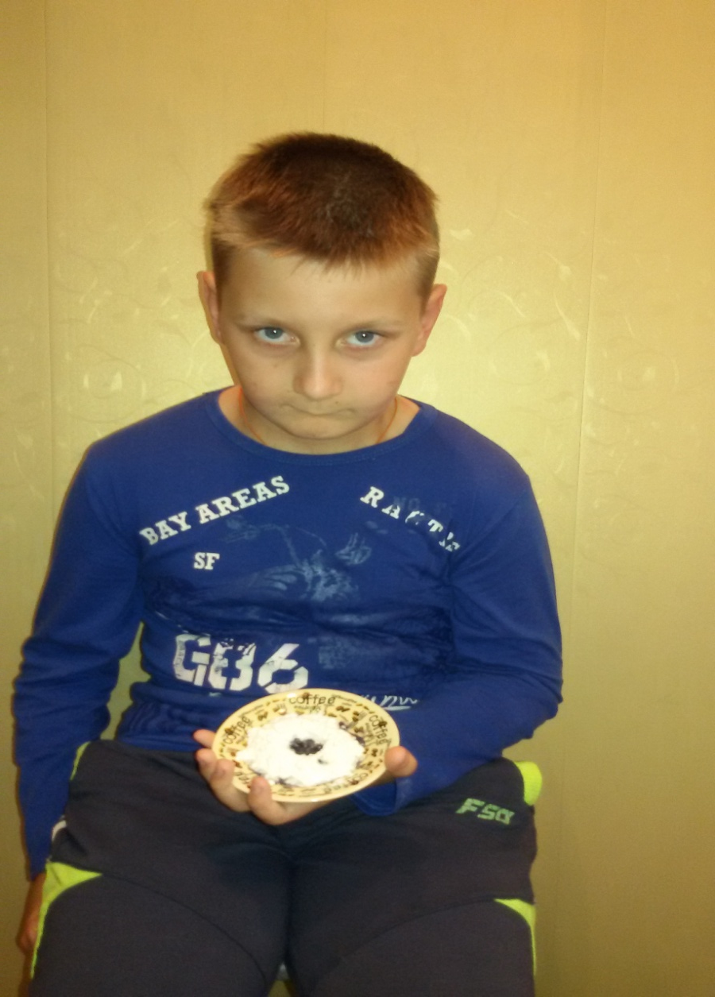
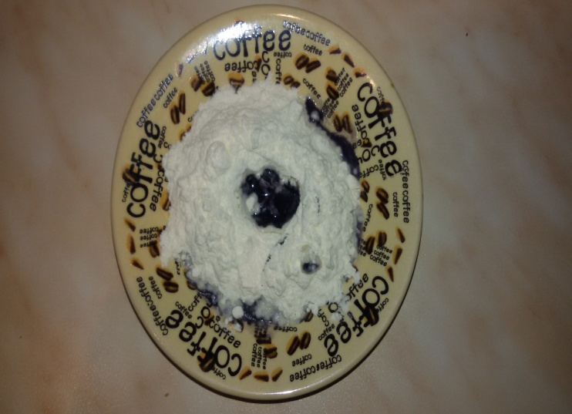
Опыт 1 Мука
После добавления йода в муку, цвет изменился. Стал сине-фиолетовым. Крахмал в муке есть.

Slide 4
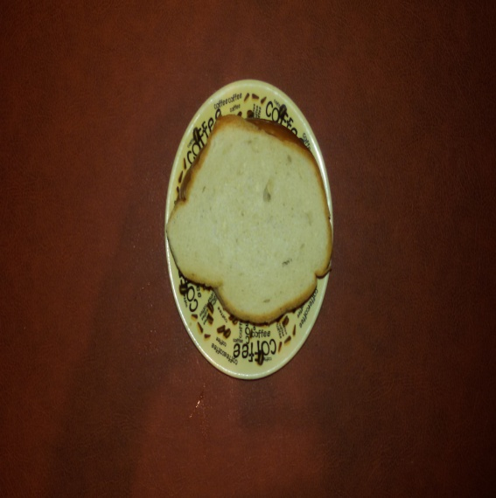
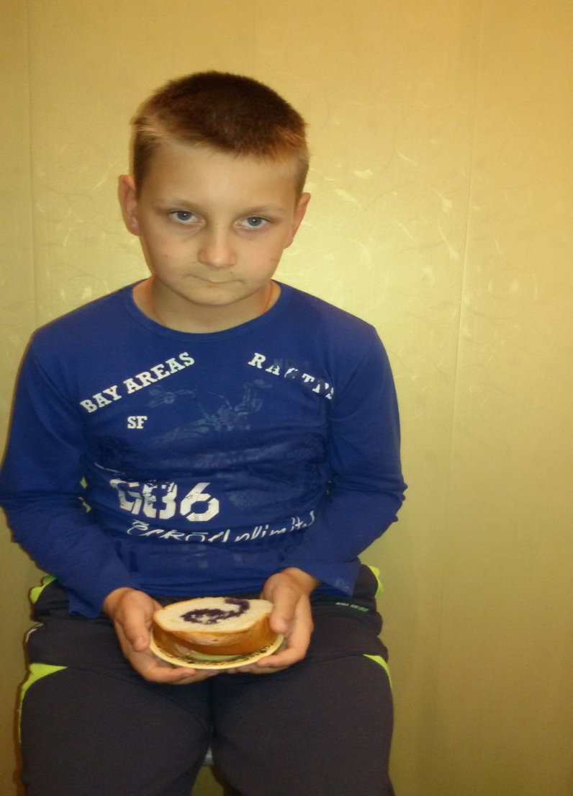
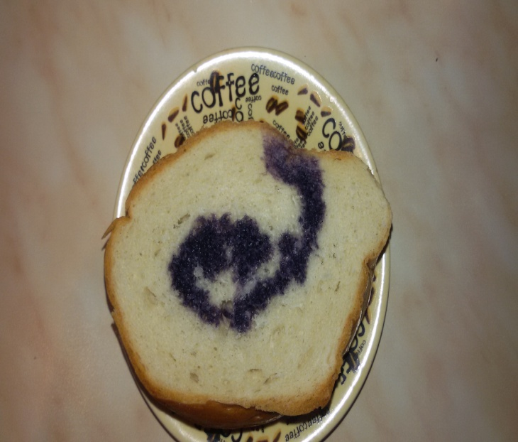
Опыт 2
Белый хлеб
После того, когда йод попал на белый хлеб, цвет изменился. Стал сине-фиолетовый. Крахмал есть!

Slide 5
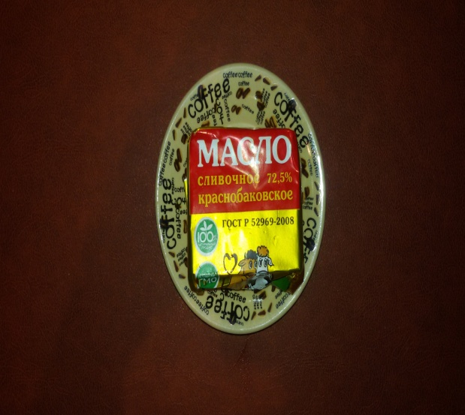
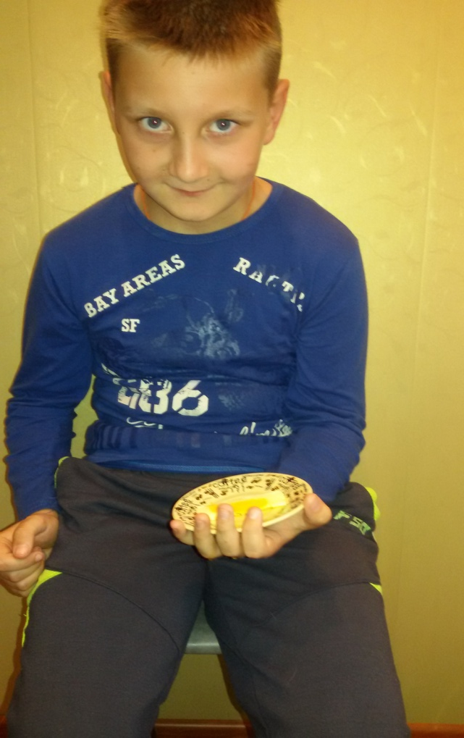
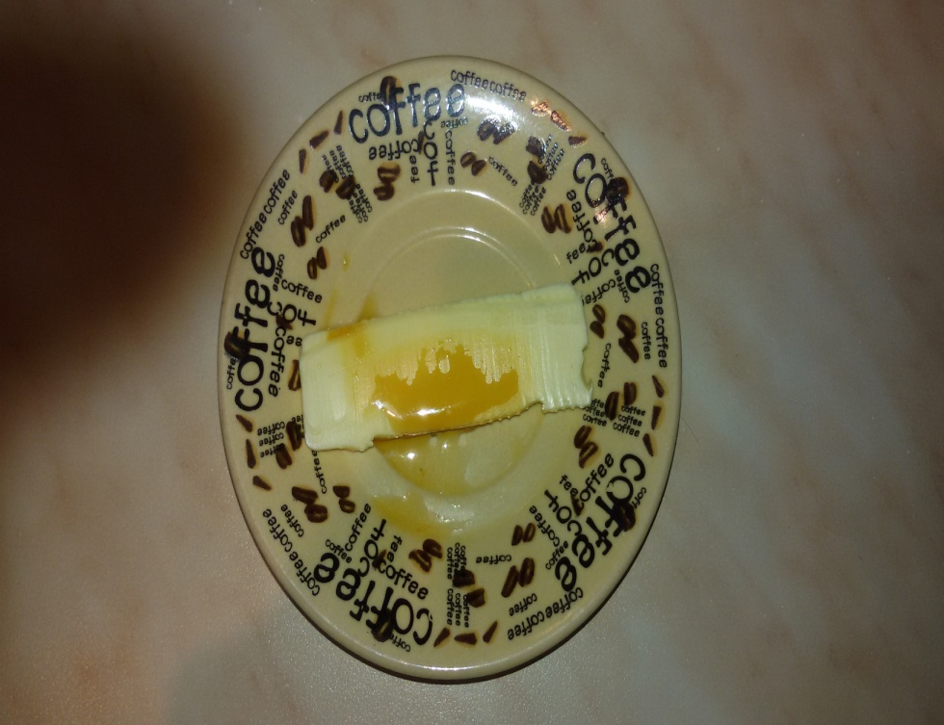
Опыт 3
Масло
Йод не изменил цвет масла.
Крахмала нет!

Slide 6
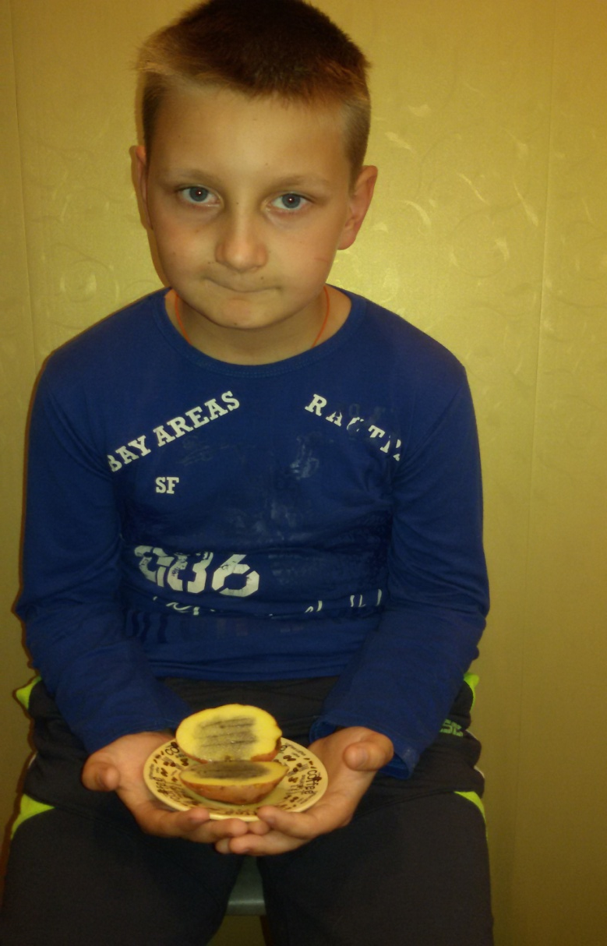
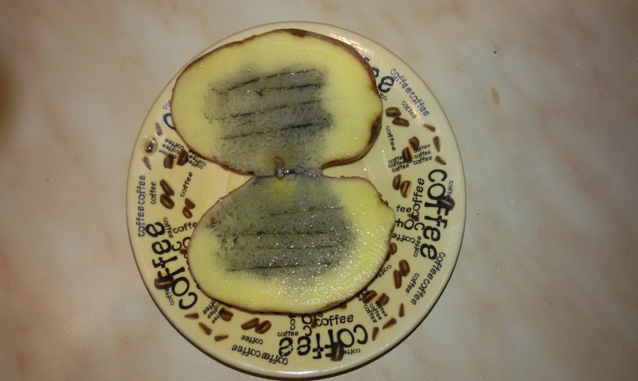
Опыт 4 Картофель
Когда йод попадает на картофель, то цвет меняется. Стал синим!

Slide 7
Вывод
Продукты, которые я проверял на наличие крахмала, как хлеб, картофель и мука – все они содержат крахмал. Если мы капнем на эти продукты капельку йода, то цвет продукта станет синим или сине-фиолетовым..
А такие продукты, как масло – цвет не меняет. Значит в масле нет крахмала.

Slide 8
Дзержинск 2015г.

